Slide 1
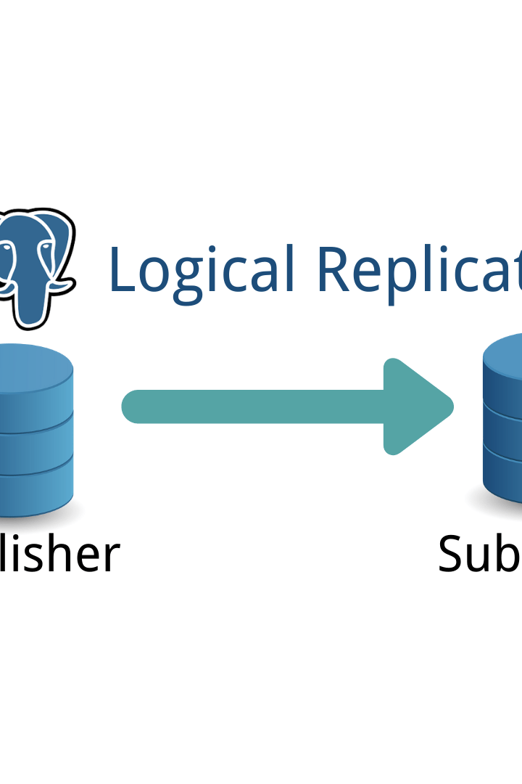
Replicação no PostgreSQL
O PostgreSQL oferece recursos avançados de replicação que permitem alta disponibilidade, escalabilidade e recuperação de desastres.
Caio, Kato e GUIDO

Slide 2

Replicação síncrona x assíncrona
A replicação síncrona garante que todas as transações sejam aplicadas em todos os nós envolvidos antes de retornar a confirmação ao aplicativo, enquanto a replicação assíncrona retorna a confirmação assim que a transação é registrada.

Slide 3

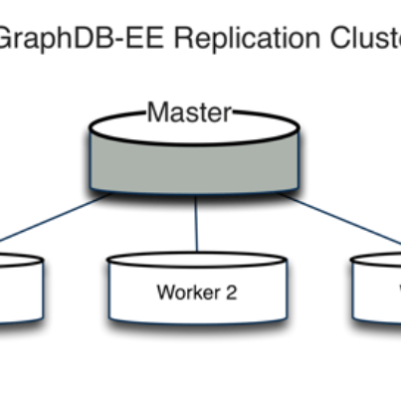
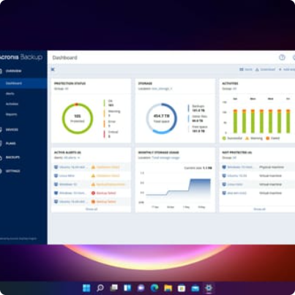
Hot Standby
O Hot Standby permite que um banco de dados de réplica permaneça realizando consultas somente leitura enquanto aguarda atualizações do banco de dados primário.
Alta Disponibilidade
Escalabilidade Horizontal
Recuperação de Desastres
O Hot Standby garante que, em caso de falha do sistema primário, um nó de réplica possa rapidamente assumir o papel de nó primário.
Com o Hot Standby, é possível distribuir a carga entre vários nós de replica para melhorar o desempenho.
Se ocorrer um desastre no data center primário, é possível realizar a recuperação em um nó secundário.

Slide 4
Replicação Baseada em Log (WAL)
A replica baseada em WAL depende do envio do log de transações do banco de dados primário para o(s) nó(s) de réplica, que o aplicam para manter os dados sincronizados.
Performance
🟢 Alta
Complexidade de configuração
🟡 Média
Recursos consumidos
🟢 Baixo
Tipos de dados suportados
🟢 Todos

Slide 5
Replicação Lógica
Contras
O recurso requer mais recursos do sistema do que a replicação baseada em WAL e pode ser mais complexo de configurar.
1
2
3
Prós
Exemplo de uso
A replicação lógica permite filtrar registros das tabelas replicadas, aplicar transformações nos dados antes da replicação e manter esquemas diferentes.
Adotar a replicação lógica pode ser uma boa opção quando os dados precisam ser versionados, ou quando partes estruturais ou funcionais da aplicação precisam ser reorganizadas.

Slide 6
Ferramentas de replicação disponíveis
Replication Manager
Barman
Interface gráfica de gerenciamento de replicação fornecida pela comunidade PostgreSQL.
Ferramenta de gerenciamento de backup e recuperação do PostgreSQL com suporte para automação e monitoramento de replicação.

Slide 7
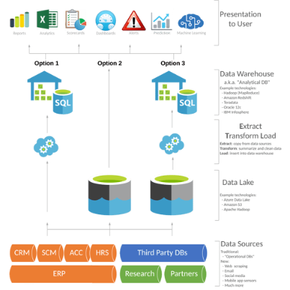


Exemplos de casos de uso
Ambiente de Saúde
E-Commerce
Software de Logística
A replicação síncrona permite que as informações médicas sejam acessadas em tempo real, garantindo decisões clínicas precisas e imediatas.
A replicação assíncrona e o Hot Standby evitam a interrupção do serviço em caso de falha do servidor e permitem escalabilidade horizontal para atender a um grande volume de transações.
A replicação lógica pode ser útil para manter várias versões de um banco de dados, garantindo que as informações estejam sempre disponíveis para os clientes.

Slide 8

Considerações Finais
A replicação no PostgreSQL permite alta disponibilidade, recuperação de desastres, escalabilidade e melhoria no desempenho. As diferentes abordagens e ferramentas disponíveis permitem uma configuração personalizada para atender às necessidades do seu aplicativo.

